Slide 1

EUFIM szeminárium
Lakóingatlanok értékelemei (méret,emelet, égtáj, panoráma,környezet)
Egy bírósági kirendelés alapján az eléépítés- panoráma vesztés értékcsökkentő hatása.
Máté Miklós
2013

Slide 2
Jogi alapok
1997. évi LXXVIII. Törvény az épített környezet alakításáról és védelméről
37. §
  (1) Az építésügyi hatóság engedélye nem mentesíti az építtetőt az építési tevékenység megkezdéséhez szükséges más hatósági engedélyek, nyilatkozatok vagy hozzájárulások megszerzésének kötelezettsége alól.
  (2) Az építésügyi hatóság engedélye az építési munkával kapcsolatos polgári jogi igényt nem dönt el

Slide 3
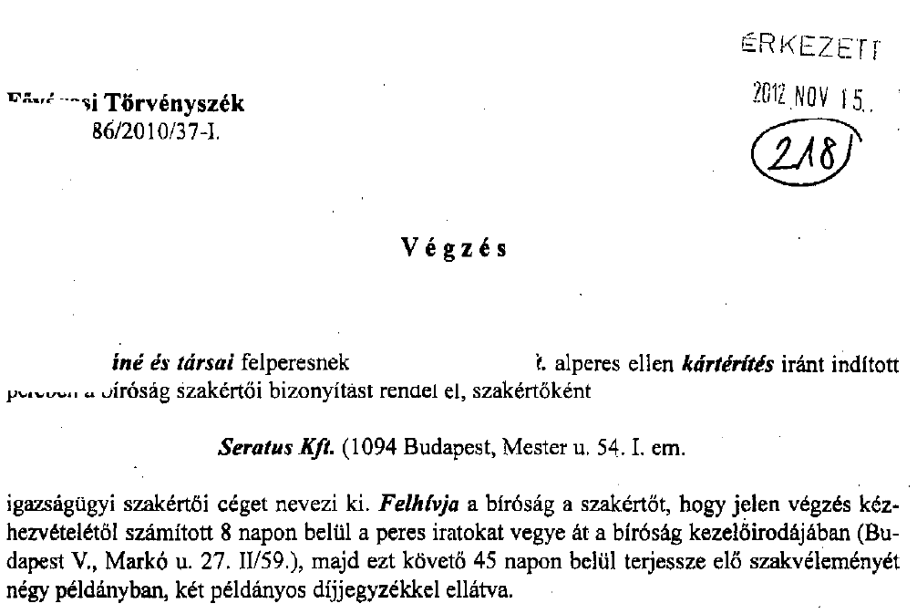
Kirendelő végzés

Slide 4
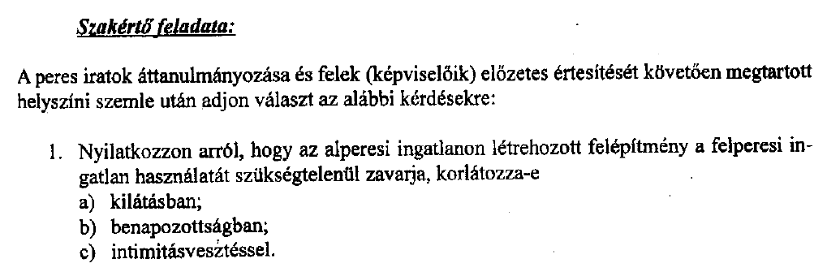

Slide 5
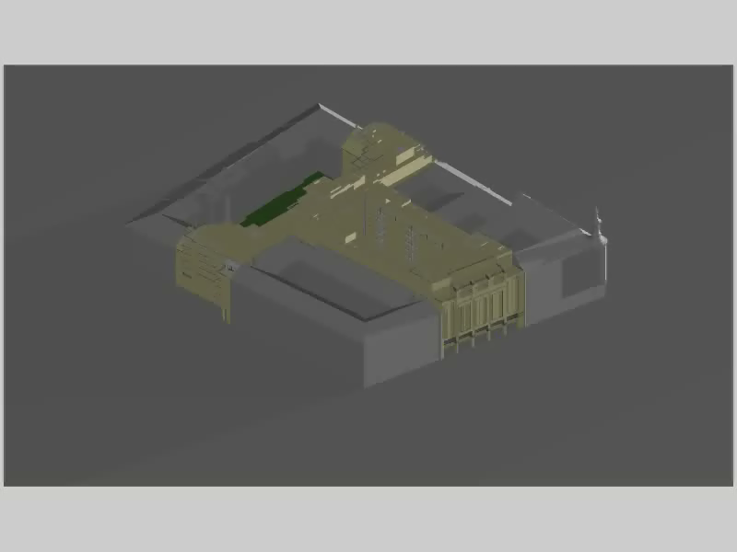
Benapozás vizsgálta 3D modellel

Slide 6
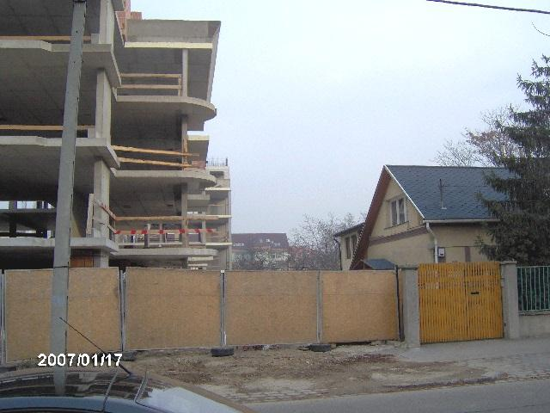
Intimitás vesztés

Slide 7
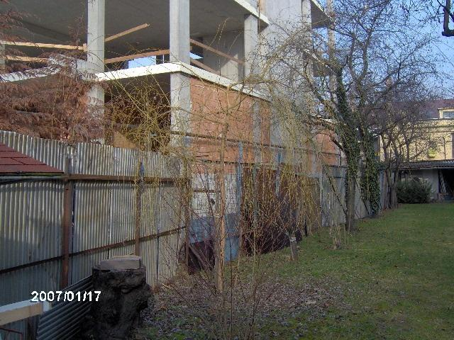

Slide 8
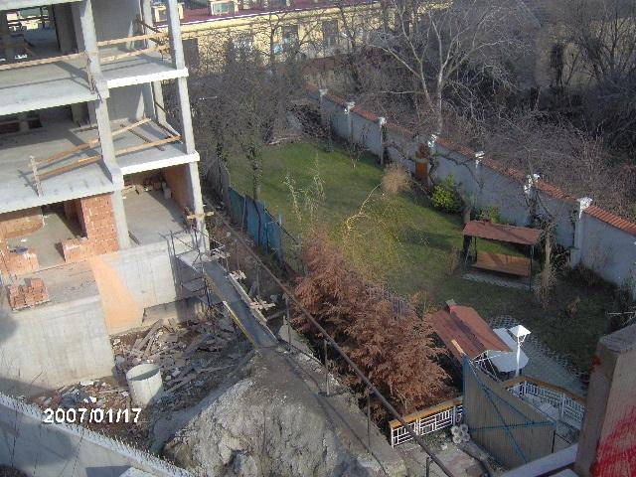

Slide 9
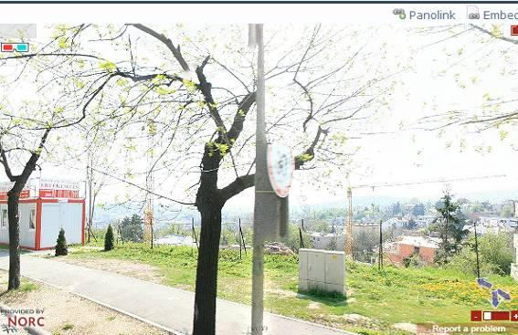
Panoráma vesztés
Az építkezés alatt
(forrás: norc.hu)
Jelenleg

Slide 10
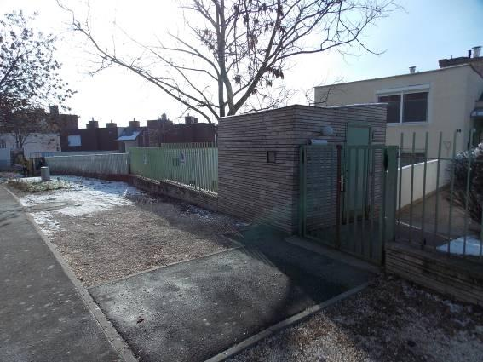
Jelenleg

Slide 11
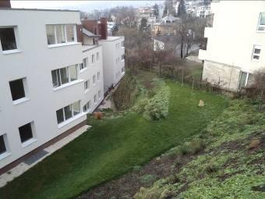
Alperesi ingatlan hátsókertje

Slide 12
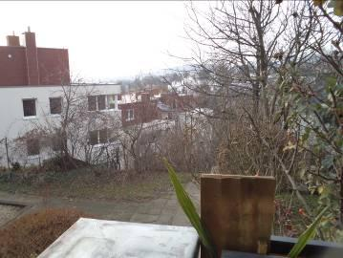
Kilátás a felperesi teraszról

Slide 13
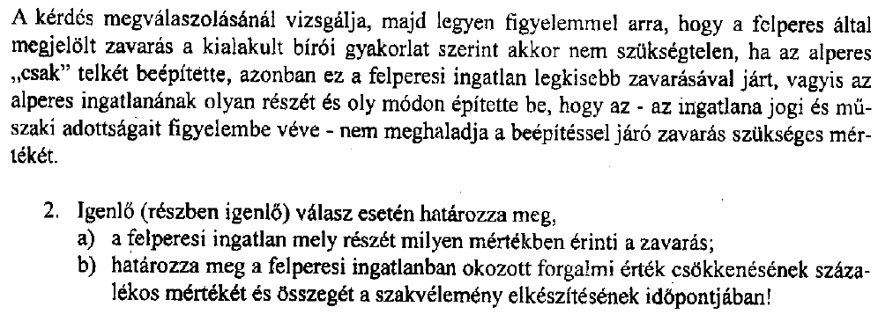
Szakértő feladata

Slide 14
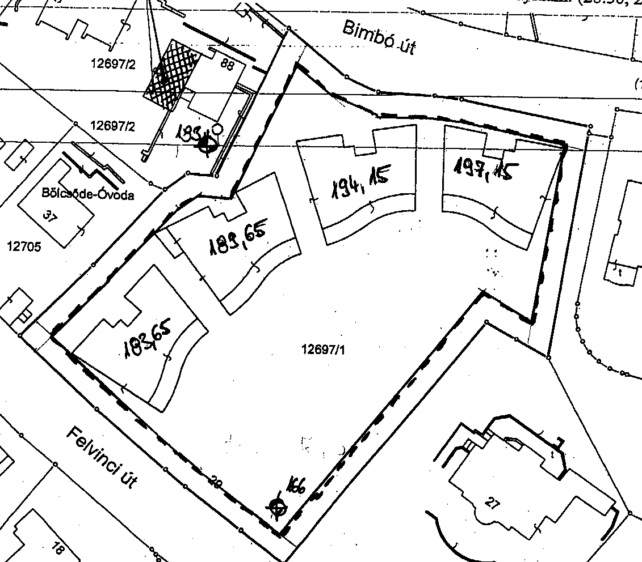
Építési hely

Slide 15
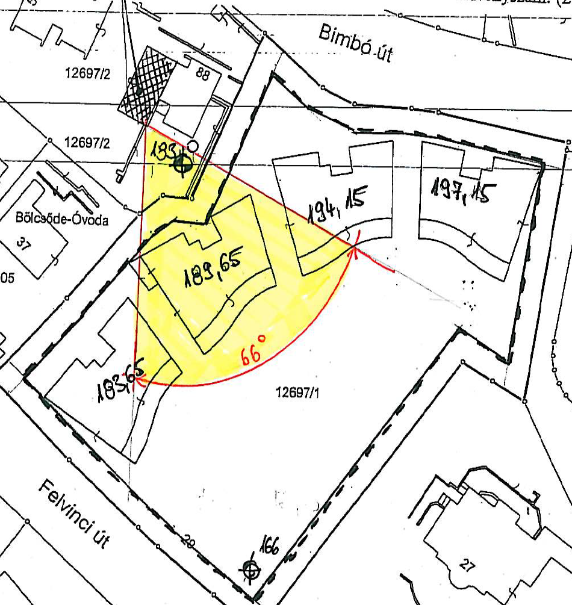
Panoráma csökkenés

Slide 16
A zavarás – kilátáscsökkenés – értékcsökkentő hatásának megállapítása
A panoráma értékének megállapításához szükség van a lakás értéktényezőinek vizsgálatára. Az átlagárhoz képest értéknövelő illetve –csökkentő tényezők közül a legfontosabbak:
- emelet (épületen belül földszint, emelet, tetőtér stb.)
- méret (az átlaghoz képest kisebb vagy nagyobb)
- tájolás (É, D, K, NY)
- kilátás (panoráma)

Slide 17
Lakóingatlan értékesítő cégek tapasztalati értékei a következőek:
 | 1. sz. | 2. sz. | 3. sz.
Emelet | -2 % - +5% | -4 % - +3% | -3 % - +3%
Méret | -4 % - +2% | 0 % - +2% | -3 % - +3%
Tájolás | -4 % - +3% | -5 % - +5% | -4 % - +3%
Panoráma | -4 % - +5% | -3 % - +10% | -3 % - +5%
Szemben lévő épület távolsága |  | -5 % - 0%
Jelen esetben a lakás paraméterei nem változtak. A kilátás az értékesítők véleménye szerint +5-10% között értéknövekedéssel bír.

Slide 18
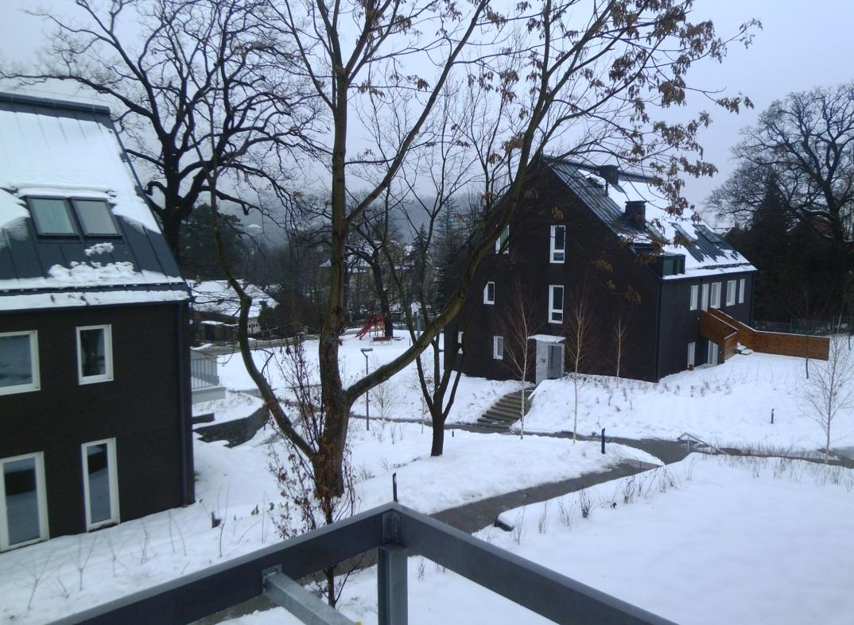
Cégünk tapasztalata
Budapest II. kerületében található villapark (épületenként 5 lakás) két értékesített épület adataiból levonható következtetés:
Az azonos méretű és kialakítású földszinti és emeleti lakások árai között 0-7,3% eltérés, míg a tetőtéri ún. penthouse lakások árai között 0-6,8% eltérés tapasztalható a kilátás függvényében. A fenti eltérések átlaga kerekítve 7%.
Megállapítható tehát a piaci trendek ismeretében, hogy egy lakás értékében átlagosan (5+10+5+7)/4 = 6,75, kerekítve 7%-ot tehet ki, hogy panorámás vagy nem.

Slide 19
NAV Adatszolgáltatás

Slide 20
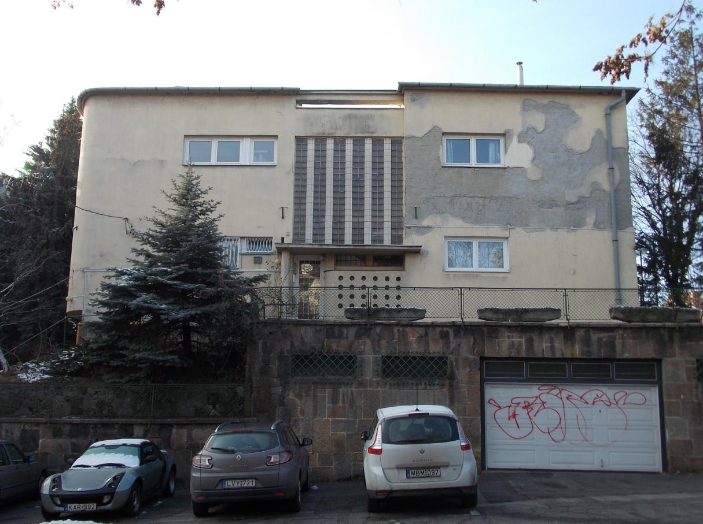
Összehasonlító adatok
1. adat (2012)
Bimbó út XX. fszt.
12775/X/X/X
54 m²
20 MFt
370.000 Ft/m²

Slide 21
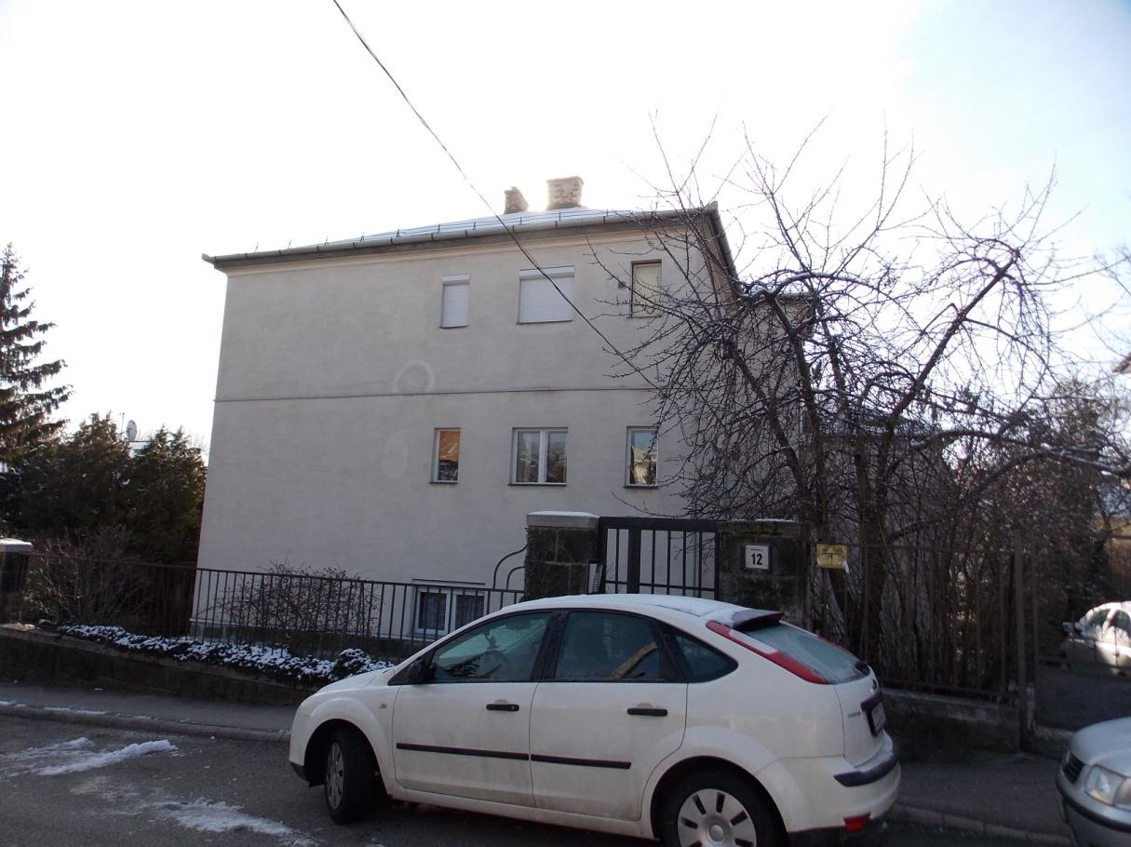
2. adat (2012)
Bogár utca XX. I. em.
12663/X/X/X
67 m²
27 MFt
403.000 Ft/m²

Slide 22
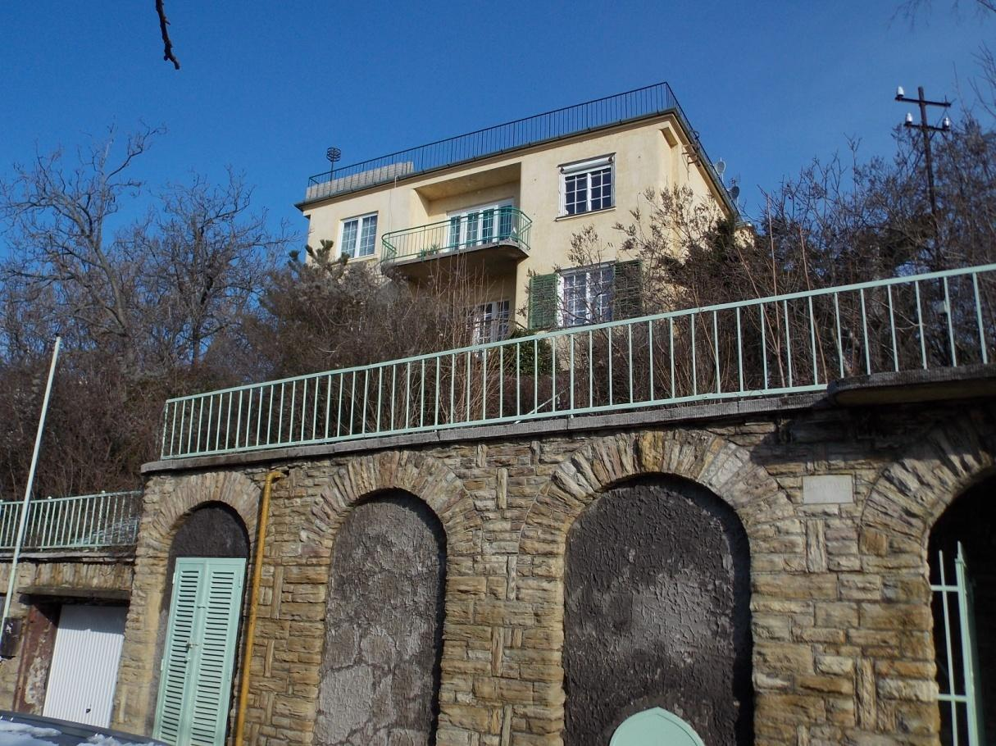
10. adat (2012)
Tulipán utca XX. III. em.
12693/X/X/X
86 m²
29,5 MFt
343.000 Ft/m²

Slide 23
Válasz a bíróság kérdéseire
3.1. Az alperesi ingatlanon létrehozott felépítmény a felperes ingatlanát szükségtelenül zavarja, korlátozza a kilátásban.
3.2. A felperesi ingatlan teraszának kilátását korlátozza a mellékelt változási vázrajzon kiszerkesztett mértékben.
Az elméleti kilátás 66/180 ≈ 0,37 részét veszi el.
Az összehasonlító adatok műszaki állapotáról, tájolásáról nincsenek információink, ellenben típusuk – társasházi lakás – azonos, elhelyezkedésük és méretük összehasonlításra alkalmas.

Slide 24
A perbeli ingatlan fajlagos értékét az összehasonlító adatok átlagával határozzuk meg:
361.000 Ft/m²
A felperesi ingatlan értéke:
75 m² x 361.000 Ft/m² = 27.075.000 Ft.
3.3. A felperesi ingatlanban bekövetkezett értékcsökkenés a piaci érték (27.075.000 Ft), a panoráma tényező (7%) és a tényleges kilátás csökkenés (0,37) szorzata, azaz
27.075.000 Ft x 0,07 x 0,37 = 701.242 Ft

Slide 25
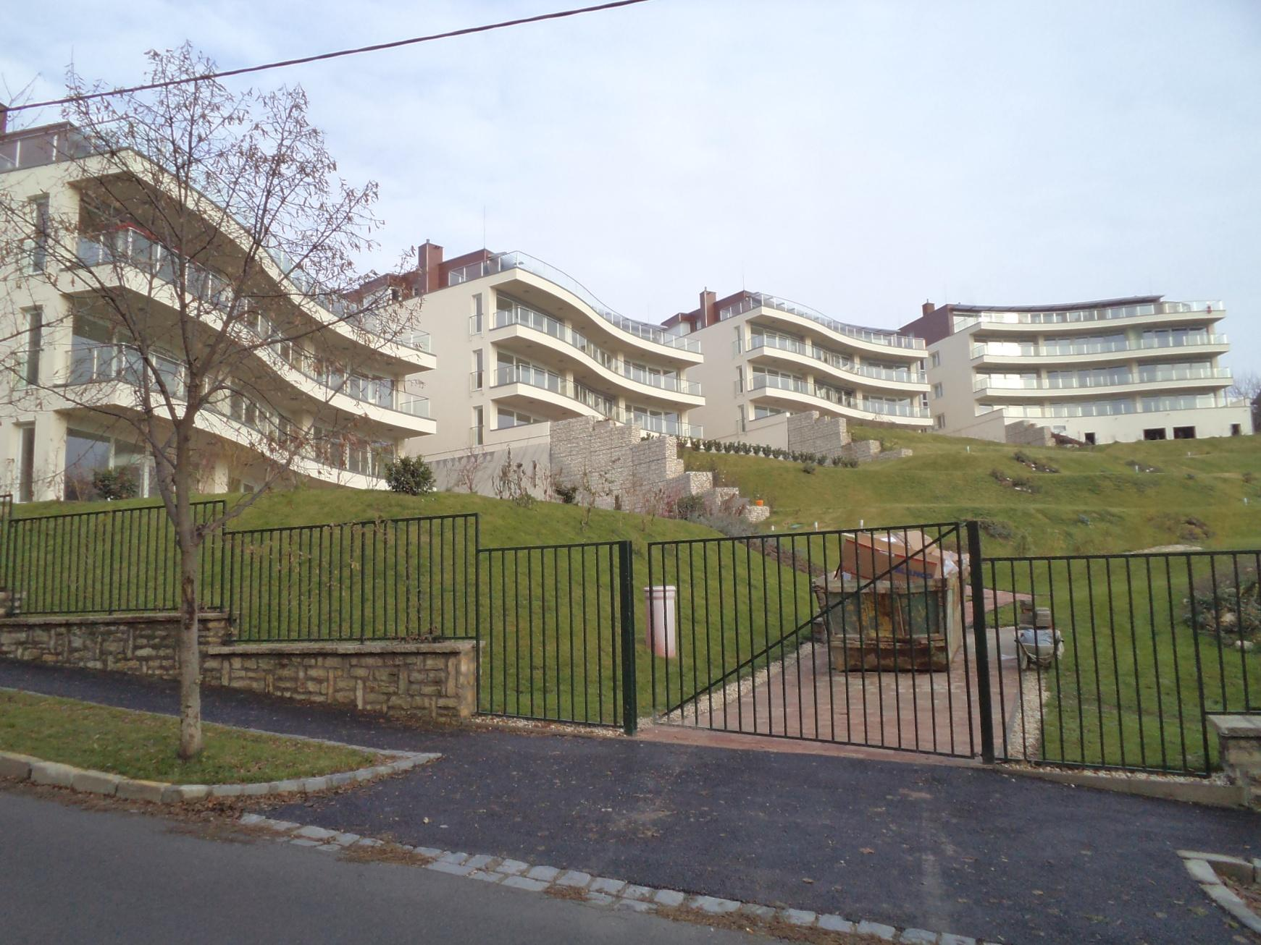

Slide 26
Köszönöm figyelmüket
Máté Miklós

